Slide 1
GitLab 사용자 가이드

Slide 2
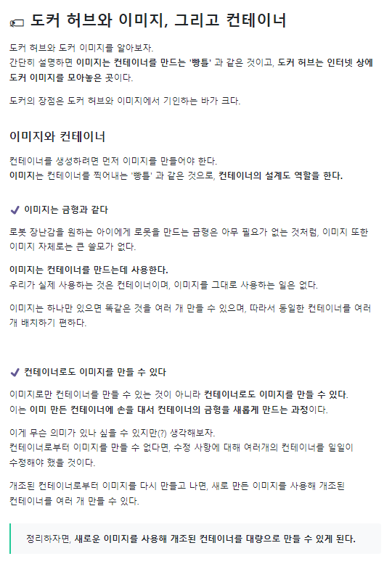
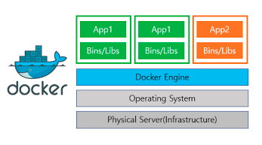
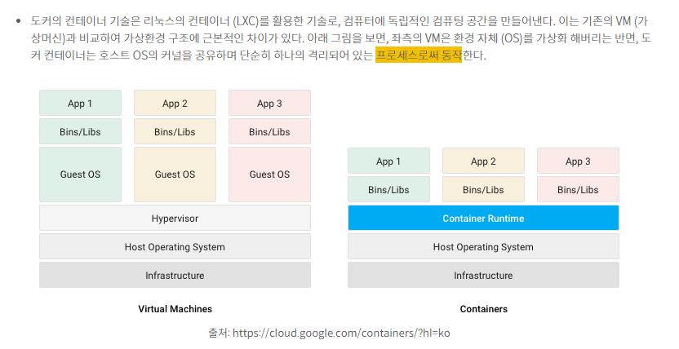
Docker 의 원리
출처 : https://velog.io/@sorzzzzy/Docker-2.-%EB%8F%84%EC%BB%A4%EC%9D%98-%EB%8F%99%EC%9E%91-%EC%9B%90%EB%A6%AC-%EB%8F%84%EC%BB%A4%EC%9D%98-%ED%97%88%EB%B8%8C-%EC%9D%B4%EB%AF%B8%EC%A7%80

Slide 3
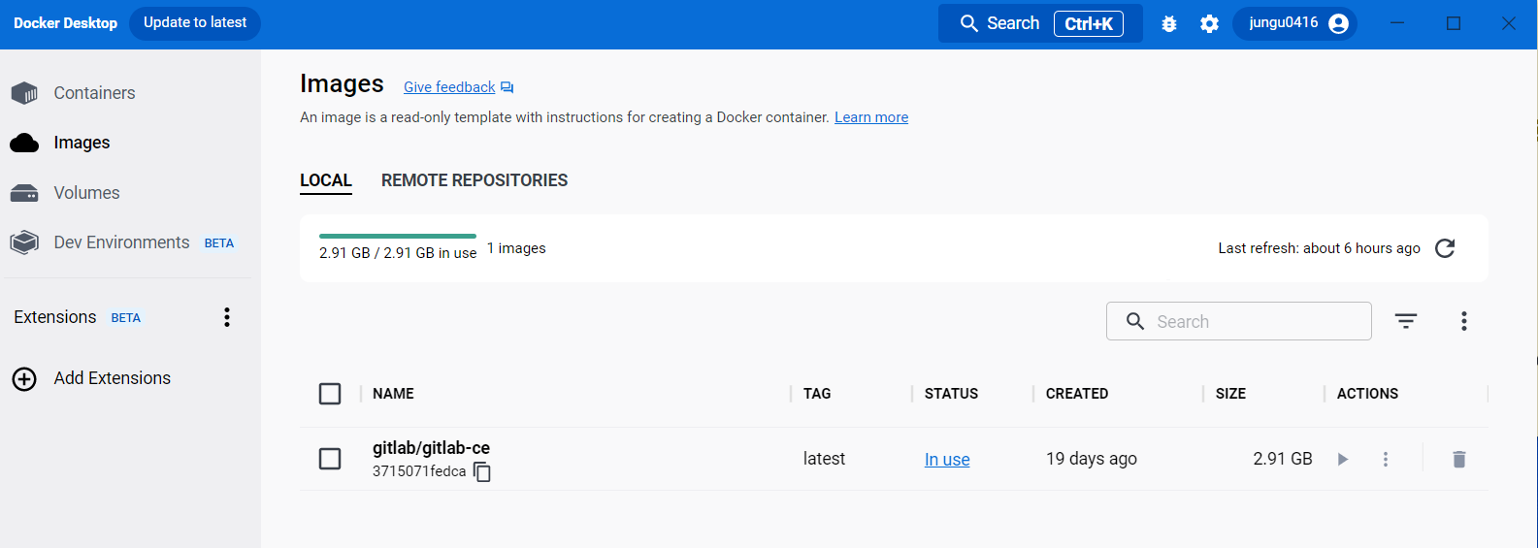
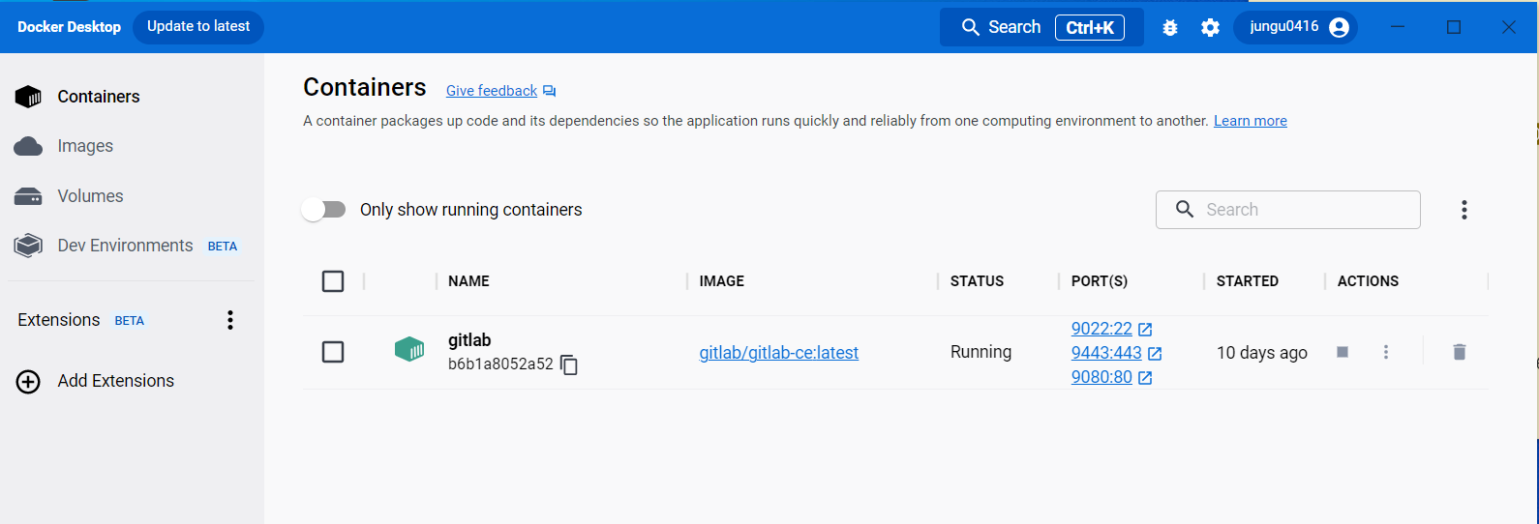
OS가 windows 임에 따라 docker 위에서 gitlab을 설치
Images 와 Containers 구분 필수 !!!
1.
2.

Slide 4
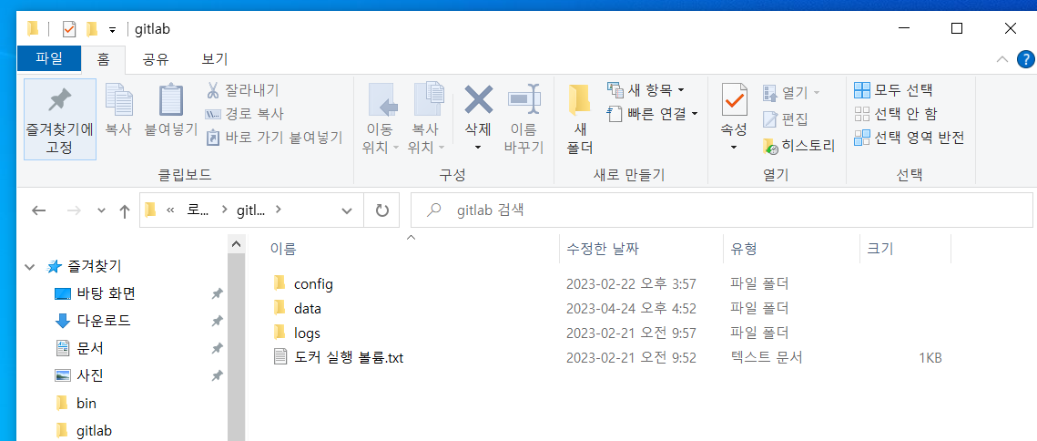
* 주의사항
Docker container 는 삭제될 시 정보가 소실됨에 따라 back-up 정책으로 이를 보완
개발서버에 위치한 GitLab 같은 경우 백업은 “C:\gitlab” 하위에 설정
도커 실행 볼륨.txt 파일 확인하여 추후 컨테이너 및 이미지 삭제되었다고 가정 시에도 백업 가능
(WSL을 이용한 docker 기동 시 불안정을 우려한 백업 정책 확보)
* 컨테이너 및 이미지 삭제되었을 시 명령어 :
docker run --detach --hostname localhost --publish 9443:443 --publish 9080:80 --publish 9022:22 --name gitlab --restart always --volume C:/gitlab/config:/etc/gitlab --volume C:/gitlab/logs:/var/log/gitlab --volume C:/gitlab/data:/var/opt/gitlab gitlab/gitlab-ce:latest

Slide 5
GitLab 관련 파일 위치
GitLab 백업 위치 : C:\gitlab
GitLab 주소 : (내부)192.168.10.12:9080 / (외부)http://koreasoft.iptime.org:39080/

